Slide 1


不明觉厉的标题
汇报人：阿杜与猫
2026年6月

Slide 2
汇报提纲
汇 报 内 容
一、概述
二、咖啡是什么
三、咖啡开发
四、我爱喝咖啡
Notes:
下面我代表团队从6个方面进行汇报。

Slide 3
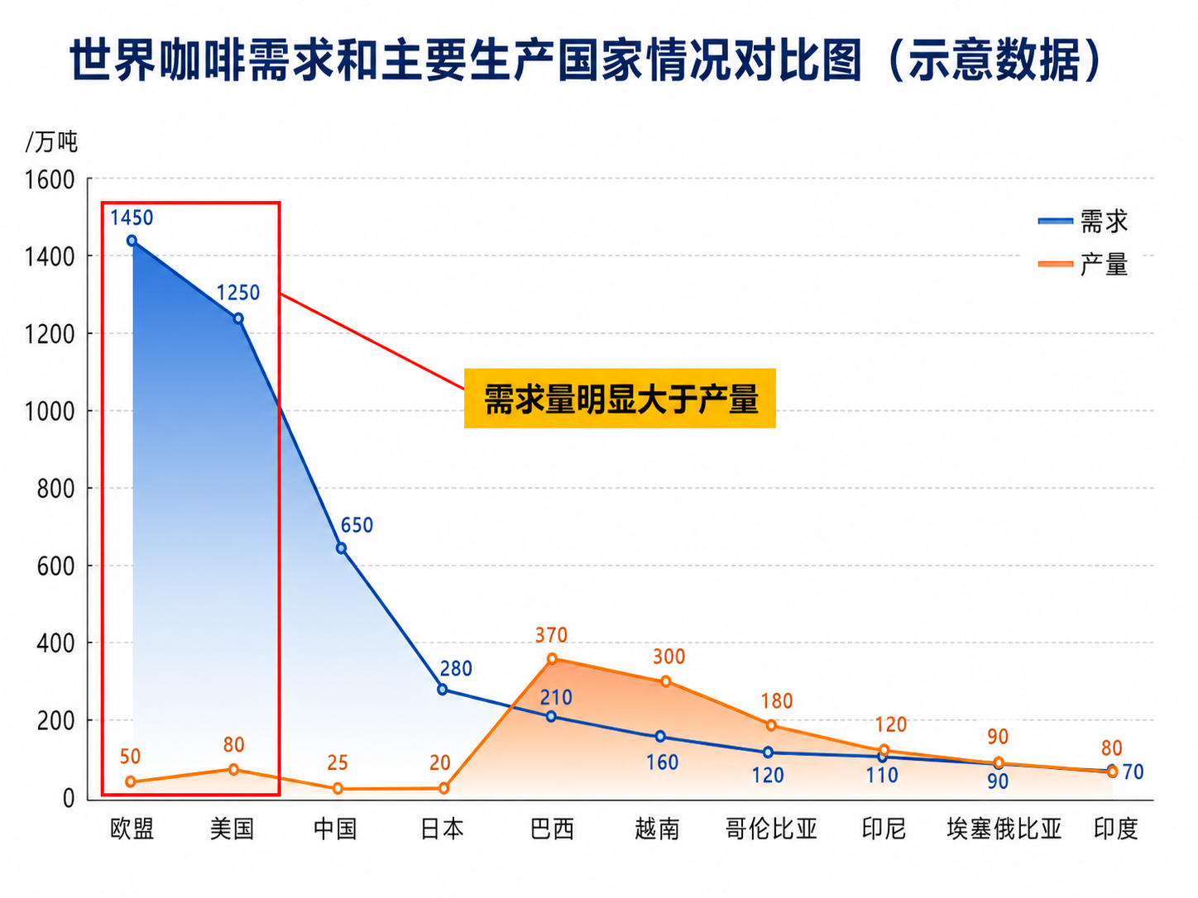
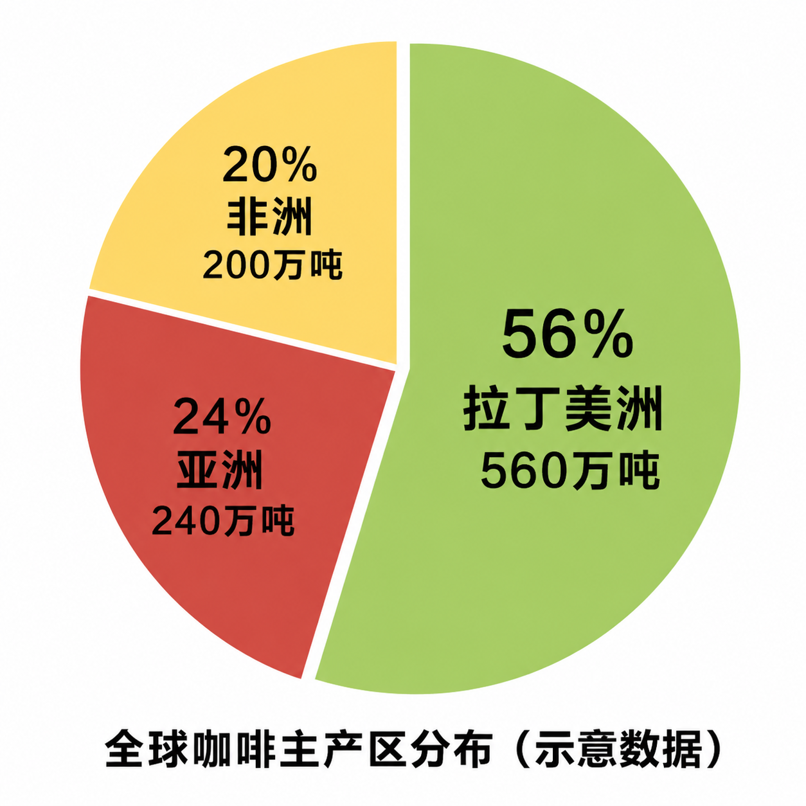
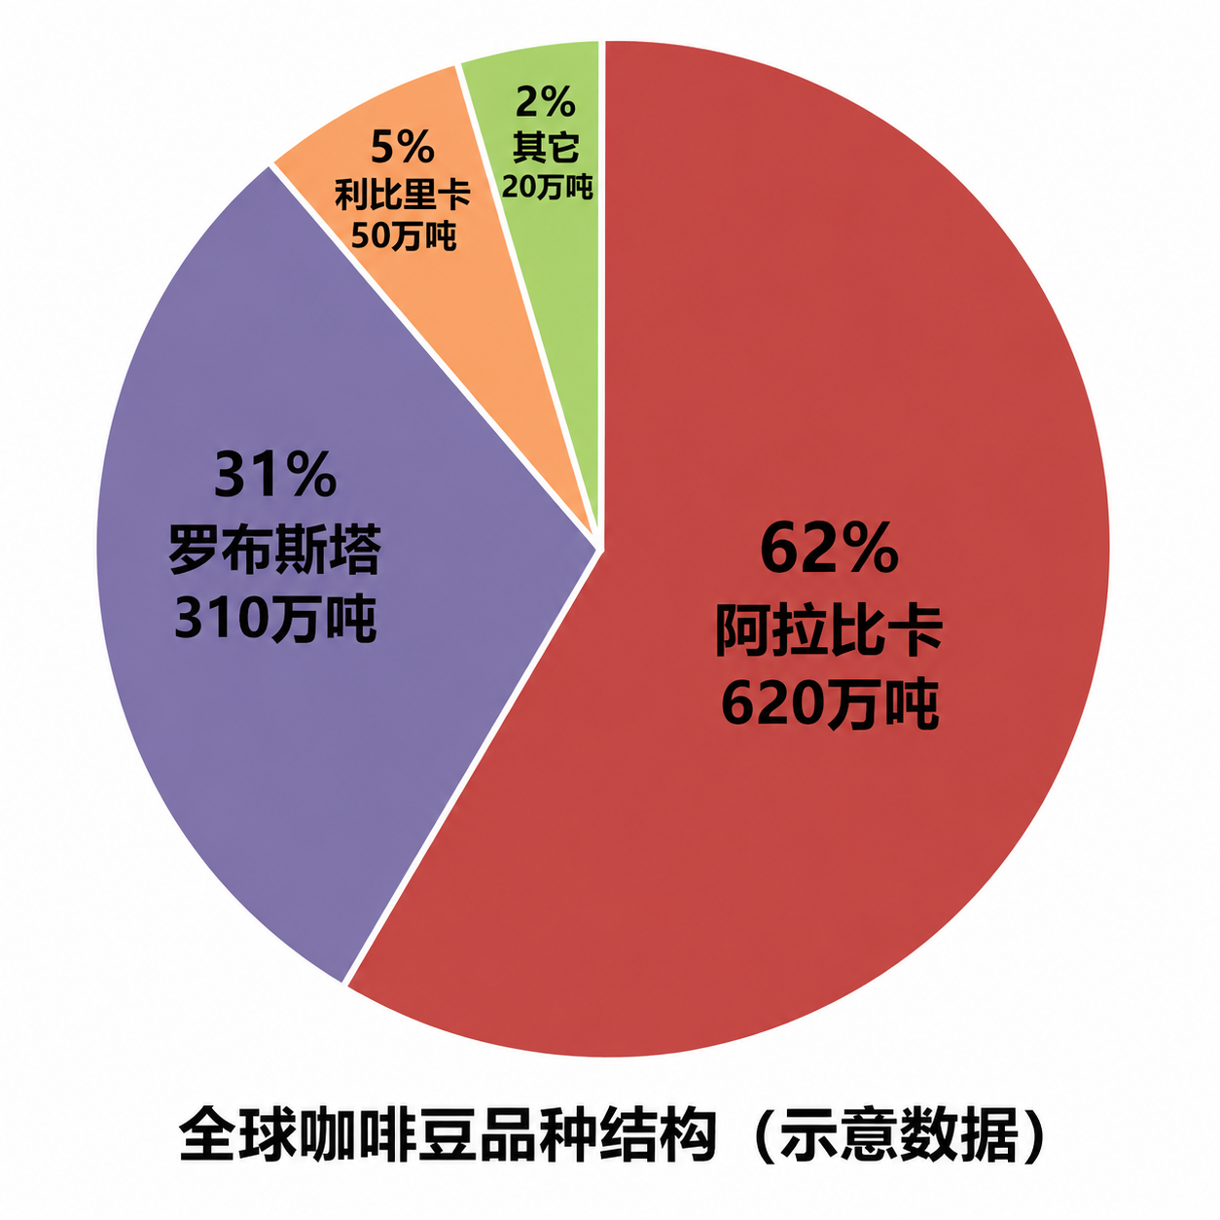
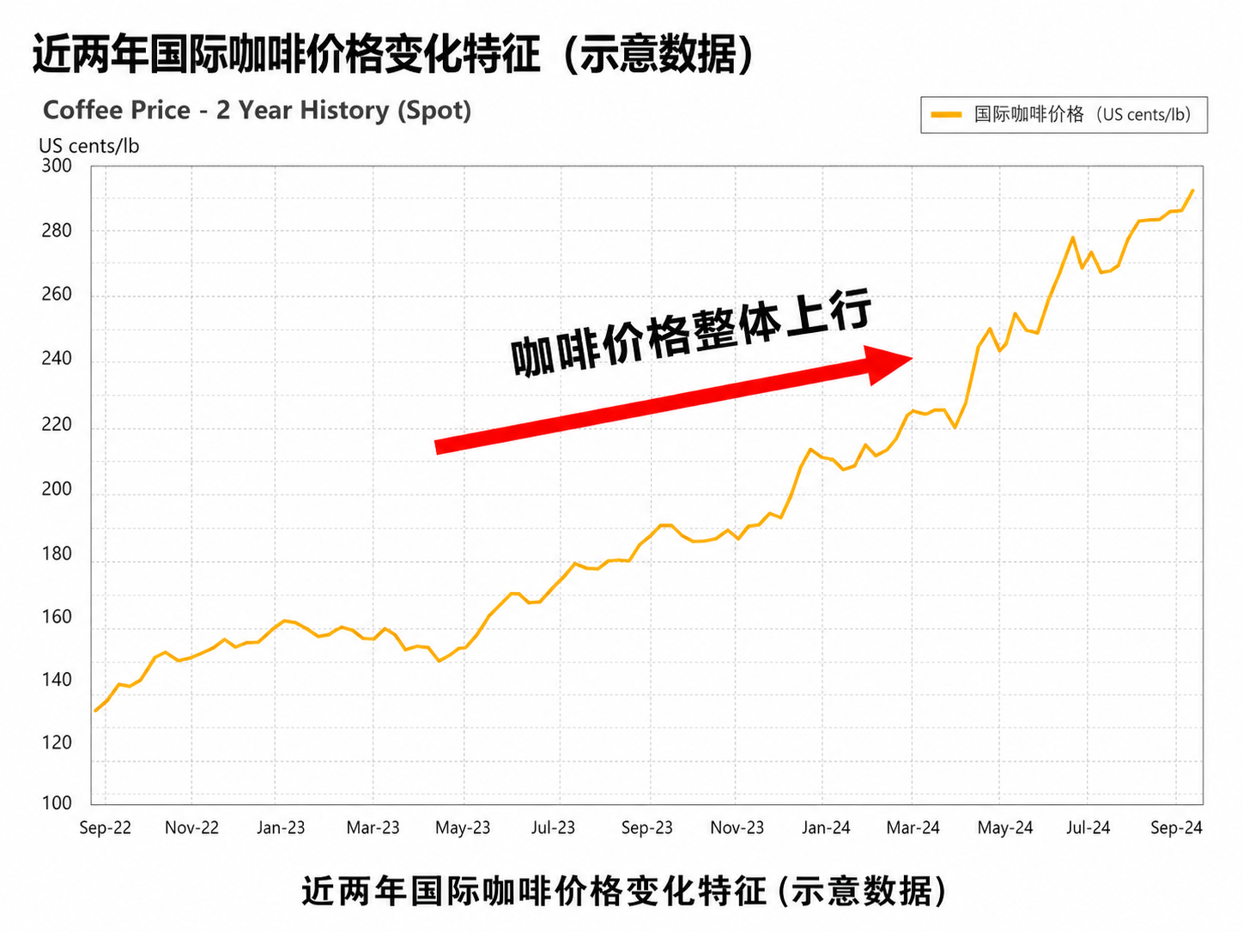
一、概述
项目背景与需求
咖啡需求量大，价格上涨，对外依赖程度高；
咖啡豆开发重心从云南向世界；
中国咖啡豆储量巨大，占全球咖啡量29%左右。
世界咖啡和生产国家情况对比图

Slide 4
三、中国与世界咖啡对比
咖啡产地
中国咖啡产地高度集中，云南是核心产区，贡献全国绝大部分咖啡产量；国内咖啡以阿拉比卡为主，主要分布在普洱、保山、德宏、临沧等地。
从全球看，咖啡主产区主要分布在拉丁美洲、东南亚和非洲，其中巴西、越南、哥伦比亚、印度尼西亚、埃塞俄比亚等国家产量规模较大。对比来看，中国咖啡总量相对较小，但云南具备高海拔、热带/亚热带山地气候等条件，后续可重点关注精品咖啡、品牌化和深加工潜力。
国家 | 主要产区 | 主要咖啡产地特征
中国 | 普洱 | 以阿拉比卡为主，产区集中度高；高海拔山地种植，近年精品化趋势明显
 | 保山
 | 德宏
巴西 | 圣保罗 | 全球最大咖啡生产国之一，阿拉比卡和罗布斯塔均有；规模化、机械化程度高。
越南 | 中央高原 | 以罗布斯塔为主，产量大；广泛用于速溶咖啡、拼配和意式咖啡基底

Slide 5
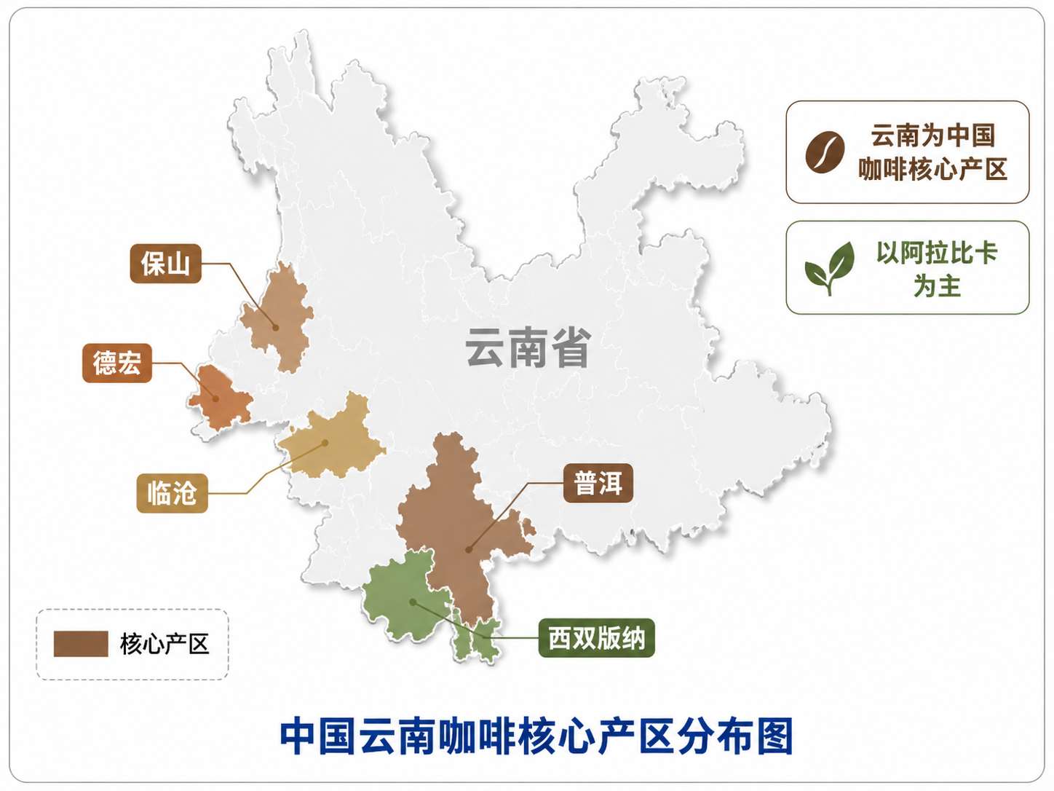
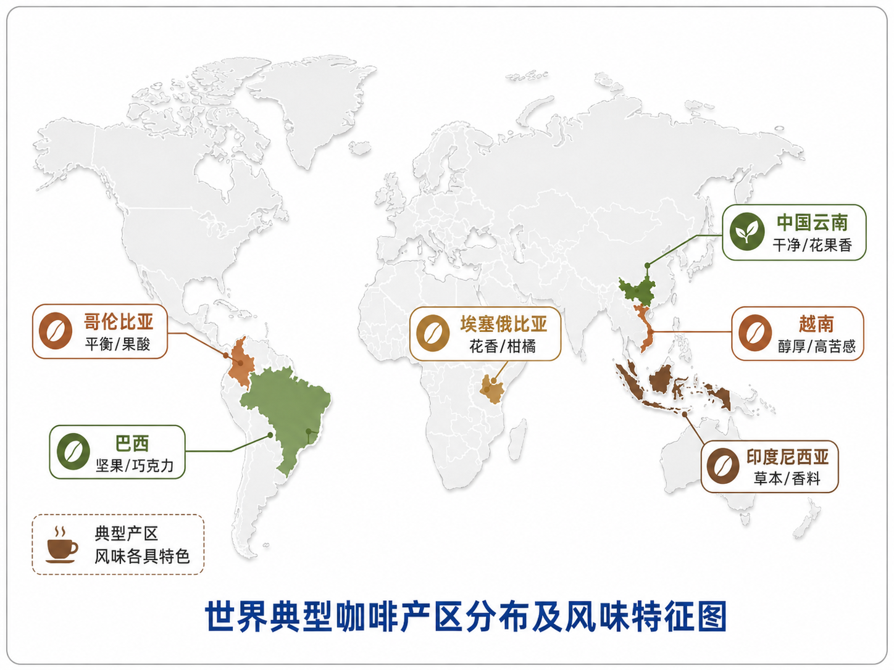
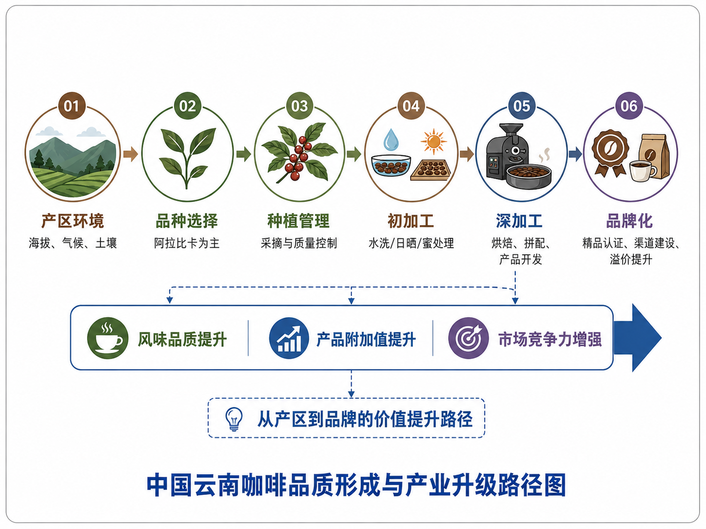
三、中国与世界咖啡产区对比
关键产业问题1：云南咖啡品质形成机制及产业升级路径研究
根据上述调研，云南咖啡已成为中国咖啡产业的核心产区，但与巴西、哥伦比亚、埃塞俄比亚等成熟产区相比，在品种选育、精深加工、品牌溢价和国际定价能力方面仍存在差距。系统研究云南咖啡的产区环境、品种结构、加工方式与杯测品质之间的关系，有助于明确中国咖啡的差异化竞争优势，并为云南咖啡向精品化、标准化和品牌化发展提供依据。
中国云南咖啡核心产区分布图
世界典型咖啡产区分布及风味特征图
中国云南咖啡品质形成与产业升级路径图

